Slide 1
EOP
Compartiendo
dudas y preguntas

Slide 2
¿Qué rol tiene que desempeñar el profesorado?
¿Cómo se diseña y dinamiza un reto?

Slide 3
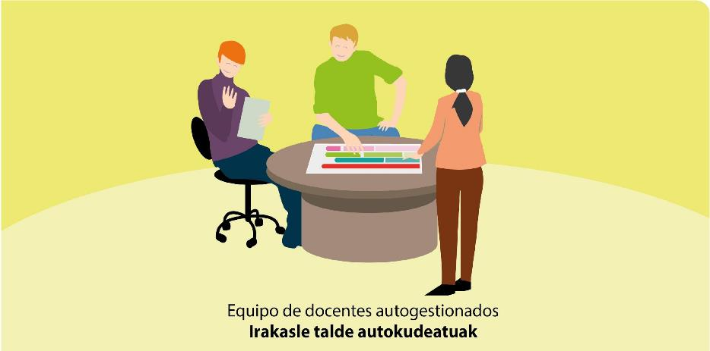
¿Qué rol tiene que desempeñar el profesorado?
¿Cómo se diseña y dinamiza un reto?
En el Aprendizaje Basado en Retos los profesores se transforman en colaboradores de aprendizaje, buscan nuevo conocimiento junto con los estudiantes, al mismo tiempo que moldean hábitos y nuevas formas de pensamiento.
La colaboración con otros profesores es uno de los aspectos más benéficos y amenos para su crecimiento y desarrollo profesional. Este enfoque funciona especialmente bien cuando profesores de diferentes
disciplinas trabajan juntos.
Las principales funciones del profesor al utilizar este enfoque son las siguientes:
• Propone la temática del reto o el reto mismo en conjunto con los estudiantes, otros profesores colaboradores o expertos externos.
• Se asegura de que exista una relación clara entre los objetivos de aprendizaje, la idea general del reto y todas sus etapas.
• Integra las competencias claves que desarrollarán los estudiantes a través de los retos que serán abordados.
• Promueve en el alumno la responsabilidad
de su propio aprendizaje, su compromiso e
involucramiento en el desarrollo de los retos.
• Es un facilitador durante el desarrollo de los retos, supervisa actividades, revisa avances de los equipos y guía a través de preguntas detonadoras pero sin dar respuestas ni soluciones.
• Colabora con profesores de distintas áreas en equipos de especialistas para apoyar a los estudiantes.
• Asesora o canaliza asesorías con otros colegas.
• Es un mediador con asociaciones vinculadas en los proyectos.
• Evalúa en conjunto con otros profesores y evaluadores externos las soluciones dadas al reto y garantiza que la evaluación se lleve a cabo a través de una rúbrica elaborada previamente.
• Es un mentor en todo el proceso de aprendizaje, busca orientar a los equipos de trabajo, canalizar los esfuerzos y retroalimentar las propuestas de los estudiantes.
• Estimula el sentido de colaboración entre los miembros del equipo para alcanzar una meta común.
• Apoya en la resolución de conflictos, negocia espacios, asesorías y recursos frente a otras instancias.
• Motiva a los estudiantes a trabajar en la solución de un problema real en pequeña o gran escala.
• Incentiva el pensamiento creativo asociado a asumir riesgos y a experimentar.
In challenge-based learning, as in problem-based learning, the teacher’s primary role shifts from dispensing information to guiding the construction of knowledge by his or her students around an initially ill-defined problem. Students refine the problem, develop research questions, investigate the topic using a wide variety of primary source material, and work out a variety of possible solutions before identifying the most reasonable one. Documentation of the process and a high-quality production of findings further serve to give the process relevance to the world of actual work.

Slide 4
¿Qué rol tiene que desempeñar el profesorado?
¿Cómo se diseña y dinamiza un reto?
Fases del Reto
Organización de los alumnos
Otras Metodologías a utilizar
Curriculum (Resultados de Aprendizaje - Contenidos)
Finalidad del Reto
Tipo de Propuesta
Regulación docente
Duración Espacios Recursos
Productos a entregar / desarrollar
Evaluación
Actividades complementarias

Slide 5
Educar para el Cambio
Porque el cambio es la única constante del siglo en que vivimos, educar hoy es educar para el cambio. No el aprender por aprender, sino el aprender a aprender. No la solución a los problemas, sino la capacidad de resolver problemas. No la repetición, que es cierta, sino la libertad, que es incierta. No el dogmatismo, sino la tolerancia. No la formación para el empleo, sino la formación para la empleabilidad. No la educación terminal, sino la educación permanente, la educación arte y parte de toda una vida. (PNUD, 1998)

